Slide 1

HERALDIKA
Tematická oblast | Pomocné vědy historické
Datum vytvoření | 24. 11. 2012
Ročník | 7. ročník osmiletého nebo 2. ročník čtyřletého gymnázia
Stručný obsah | Student se seznámí s historií vzniku erbů i se základními pravidly jejich tvorby a způsoby popisování.
Způsob využití | Postupně si ukážeme jednotlivé části, ze kterých se erb skládá. Studenti poté na základě úkolů sami popíší určitý erb a pokusí se vytvořit dle daných pravidel vlastní.
Autor | Mgr. Michael Dvorský
Kód | VY_32_INOVACE_17_DDVR09

Slide 2
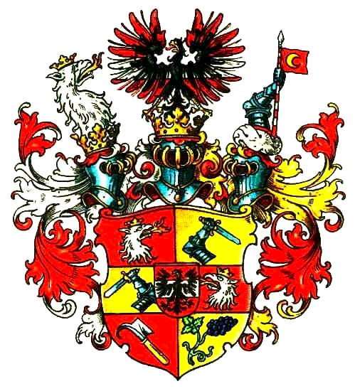
HERALDIKA
http://upload.wikimedia.org/wikipedia/commons/1/19/Oppersdorff_Graf_Wappen.jpg

Slide 3
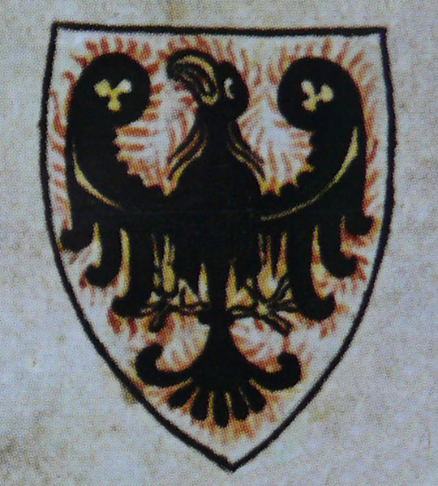
Heraldika (z latinského heraldus –herold) je pomocná věda historická, která se zabývá studiem souhrnu pravidel a zvyklostí, podle nichž se znaky – erby tvoří, popisují, určují a kreslí.
Vznikla v první polovině 12. století, kdy se v letech 1135 až 1155 objevují první znaky ve většině evropských zemí.
V Čechách se za první erb považuje plamenná orlice dochovaná na pečeti Přemysla Otakara I. z roku 1192.
Přemyslovská plamenná orlice
http://upload.wikimedia.org/wikipedia/commons/9/9c/Plamenna_orlice_kunhuta.jpg

Slide 4
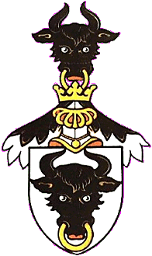
Jednotlivé části erbu
Klenot
Korunka nebo točenice
Přílbice
Přikrývadlo
Štít
Figura
Erb rodu Pernštejnů
http://cs.wikipedia.org/wiki/Soubor:Pernstejn12.gif

Slide 5




Tvary Štítu
Gotický - 13.- 14. století
Kolčí - 14. - 16. století,
s výřezem pro dřevce.
Renesanční - 16. - 17. století,
různě vykrajované okraje.
Barokní - od 17. století.

Slide 6
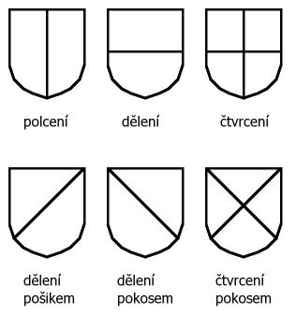
Možné způsoby dělení štítů
Štít popisujeme z pohledu štítonoše,
začínáme pravou stranou.
Jako první hlásíme tinkturu – barvu, poté heraldickou figuru.
Pro polcený štít se začíná zprava.
Pro dělený štít shora.
Po štítu popisujeme přilbu,
klenot a přikrývadla
http://cs.wikipedia.org/wiki/Heroldsk%C3%A9_figury

Slide 7
Obecné figury
Obecné figury jsou obrázky živých, neživých a neskutečných věcí
kladené do štítu. Rozdělili jsme je do následujících kategorií:
přirozené - lidé, zvířata, rostliny, nadpozemské úkazy
nadpřirozené - božské osoby, světci,
náboženská symbolika, nestvůry
umělé - zbraně, nástroje, nádoby atd.
kříže - různě tvarované kříže Obecná figura by měla co nejvíce vyplňovat pole štítu
a nemá se dotýkat okraje pole. Figura ze štítu se často opakuje v klenotu.

Slide 8
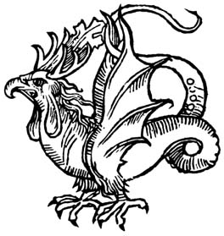
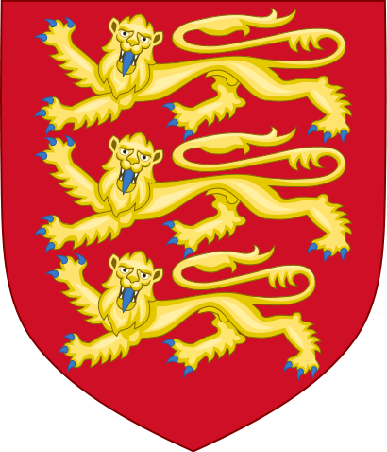
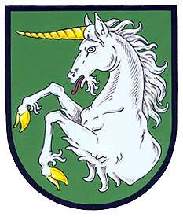
Příklady nadpřirozených heraldických figur
http://upload.wikimedia.org/wikipedia/commons/b/bc/Baziliszkusz.jpg
Creative commons
http://cs.wikipedia.org/wiki/Soubor:Royal_Arms_of_England_%281198-1340%29.svg
http://upload.wikimedia.org/wikipedia/commons/9/93/Radslavice_%28Prerov%29_CoA_CZ.jpg

Slide 9


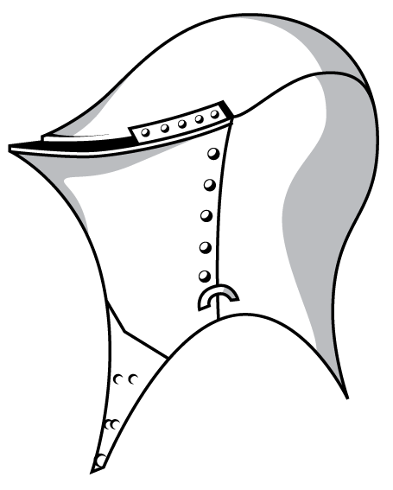
Přilbice
Přílbice hrncová
první přílbice,
která se objevuje v heraldice
Přílbice turnajová
tato přílba se používá
od poloviny 15. století.
Creative commons
http://cs.wikipedia.org/wiki/Soubor:Helmet_1-2.png
Přílbice kolčí Tato přílbice je používána
výhradně k jízdním turnajům.
Creative commons
http://upload.wikimedia.org/wikipedia/commons/3/31/Helmet_4-1.png
Creative commons
http://cs.wikipedia.org/wiki/Soubor:Helmet_3-2.png

Slide 10
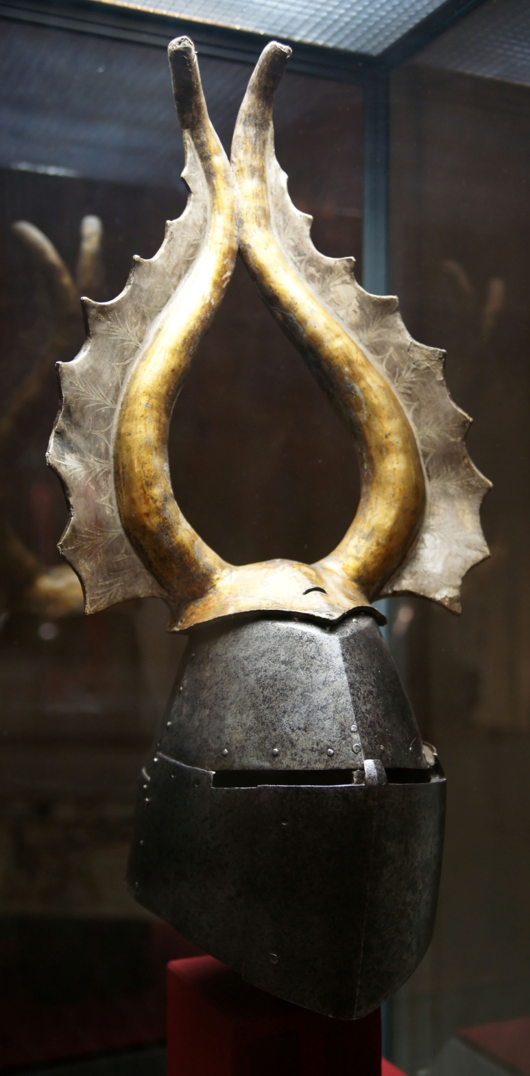
Hrncová přilbice
s klenotem
Creative commons
http://upload.wikimedia.org/wikipedia/commons/6/6b/KHM_Wien_B_74_-_Great_helm_of_Albert_von_Prankh%2C_14th_century%2C_front.jpg

Slide 11


Na přilbu se umísťuje klenot
Příklady klenotů
http://upload.wikimedia.org/wikipedia/commons/9/9e/Drachentaube.svg
http://cs.wikipedia.org/wiki/Soubor:Lev_vyskakujici.svg

Slide 12

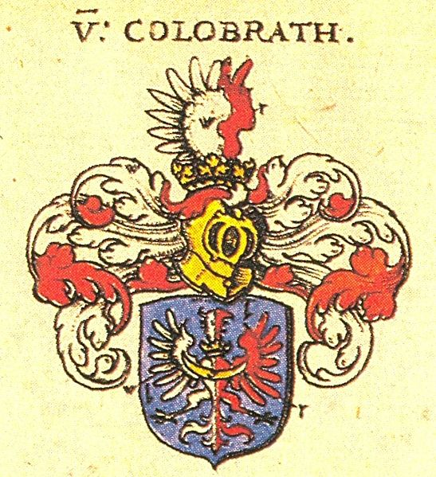
Přikryvadla
Dalším prvkem, který lze na erbu spatřit, jsou přikryvadla.
Říká se jim také přikrývky, pokrývky, krydla a fafrnochy. Jedná se o barevný pruh látky, která splývá z vrcholu přílbice směrem dozadu a do stran.
Přikryvadla v erbu rodu Kolowratů
http://upload.wikimedia.org/wikipedia/commons/1/1e/Skraiste_1.png
http://upload.wikimedia.org/wikipedia/commons/1/18/Colobrath_CoA.jpg

Slide 13
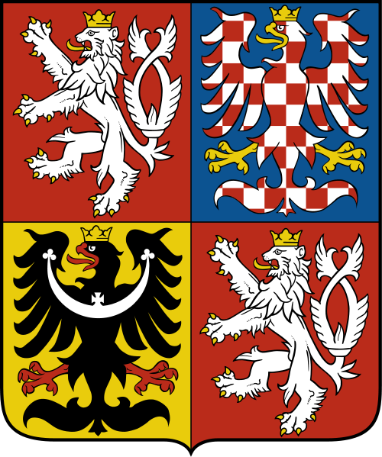
Popis českého erbu:
Velký státní znak tvoří čtvrcený štít, v jehož prvním a čtvrtém červeném poli je stříbrný dvouocasý lev ve skoku se zlatou korunou a zlatou zbrojí
(zbroj – drápy, zuby, zobák). Ve druhém modrém poli je stříbrno-červeně šachovaná orlice se zlatou korunou a zlatou zbrojí. Ve třetím zlatém poli je černá orlice se stříbrným půlměsícem zakončeným jetelovými trojlístky a uprostřed s křížkem, se zlatou korunou a červenou zbrojí.
http://cs.wikipedia.org/wiki/Soubor:Coat_of_arms_of_the_Czech_Republic.svg

Slide 14
Štítonoši
U štítu jsou občas vidět další figury.
Říká se jim štítonoši.
Heslo a pokřik
Pod erbem bývá často páska, na které je napsáno heslo rodu. Heslo většinou vyjadřuje tradovanou událost v dějinách rodu, jméno erbovníka, obecná moudra, lásku k Bohu, vlasti nebo panovníkovi. Jako příklad se většinou uvádí heslo rodu Popelů z Lobkowicz – Popel jsem a popel budu.

Slide 15
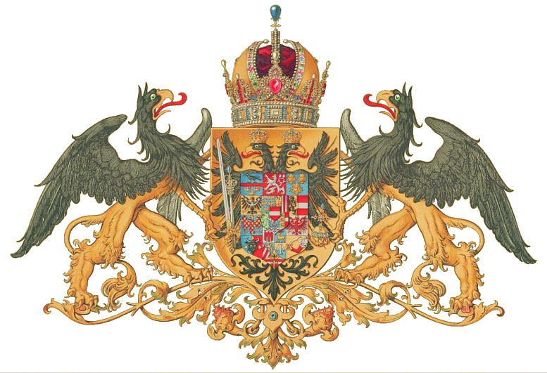
Dva gryfové jako štítonoši rakousko - uherského erbu z roku 1915
http://cs.wikipedia.org/wiki/Soubor:Wappen_%C3%96sterreichische_L%C3%A4nder_1915_%28Mittel%29.png

Slide 16
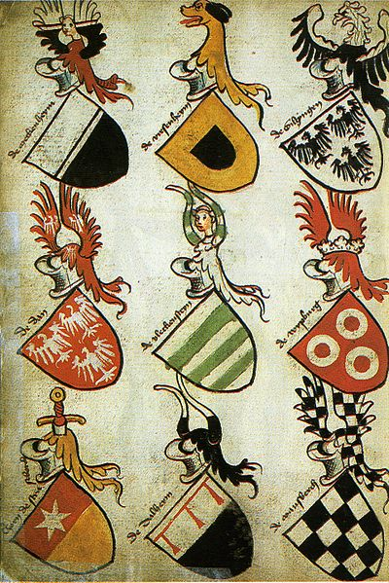
Jaké klenoty naleznete na zobrazených erbech?
http://cs.wikipedia.org/wiki/Soubor:Hyghalmen_Roll_Late_1400s.jpg

Slide 17
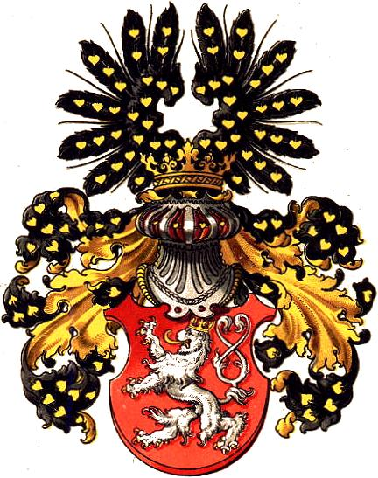
Historický erb
Království českého
Popište
http://cs.wikipedia.org/wiki/Soubor:%C4%8Cechy.jpg

Slide 18
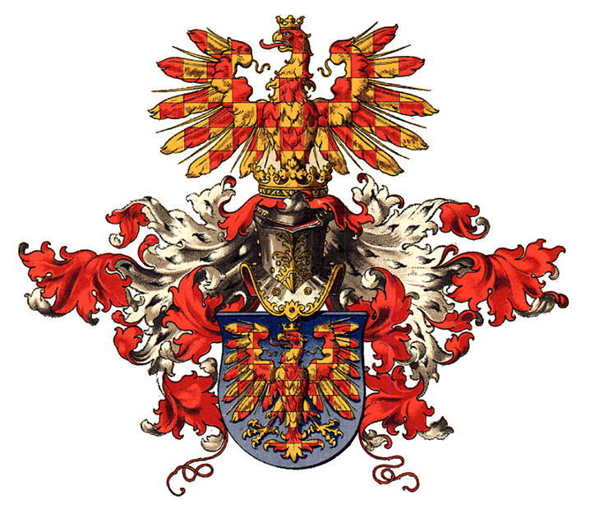
Historický erb
Markrabství moravského
Popište
http://upload.wikimedia.org/wikipedia/commons/6/6e/Moravia_coat_of_arms.jpg

Slide 19
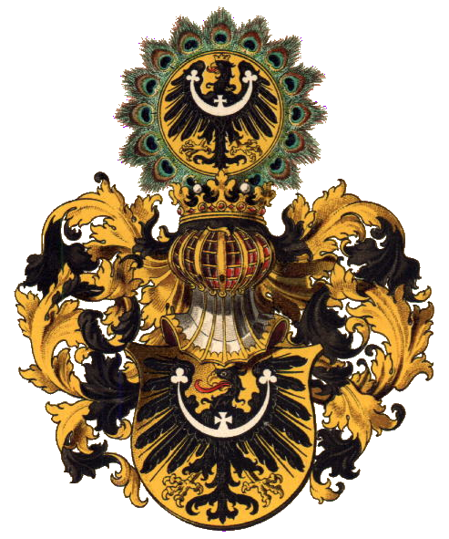
Historický znak Slezska
Popište
http://upload.wikimedia.org/wikipedia/commons/f/fd/Silesia_coat_of_arms.png

Slide 20
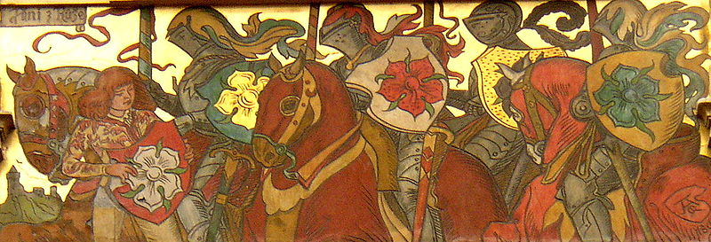
Erby pěti větví rodu Rožmberků – „pánů z růže“
http://cs.wikipedia.org/wiki/Soubor:Lords_of_the_Rose_by_Mikolas_Ales.jpg

Slide 21
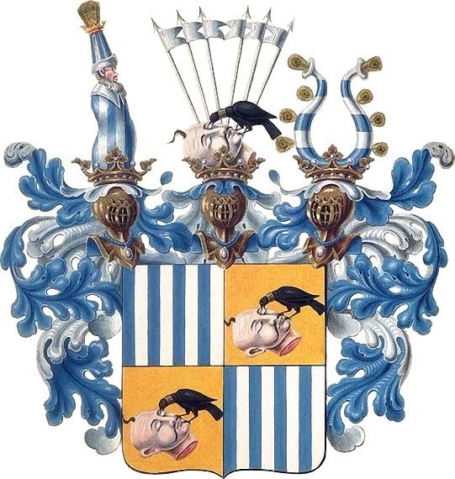
Erb rodu Schwarzenberků
http://cs.wikipedia.org/wiki/Soubor:Wappen_der_F%C3%BCrsten_von_Schwarzenberg_1792.jpg

Slide 22
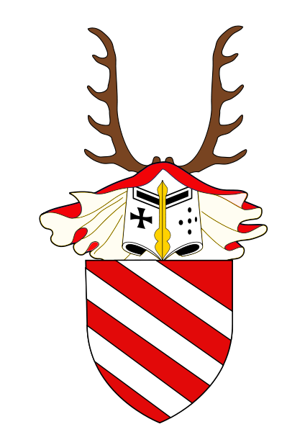
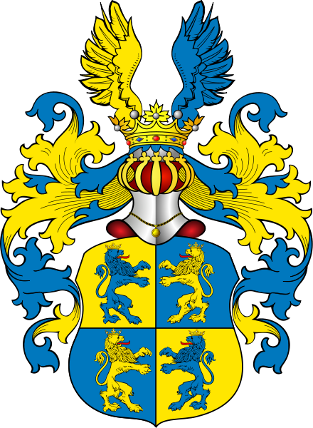
Popiš erby
Páni z Potštejna Valdštejnové
Creative commons
http://cs.wikipedia.org/wiki/Soubor:Boh%C3%A1%C4%8D_z_Pot%C5%A1tejna.svg
Creative commons
http://cs.wikipedia.org/wiki/Soubor:POL_COA_Waldstein.svg

Slide 23
Popis erbů:
Páni z Potštejna –
Gotický štít, dělený stříbrno – červeným pokosem. Na hrncové přilbici stříbrno – červené přikrývadlo. Klenot tvoří parohy.
Valdštejnové –
Barokní čtvrcený štít. V prvním a čtvrtém zlatém poli modrý lev, ve druhém a třetím modrém poli zlatý lev.
Turnajová přilbice s korunkou a zlato – modrým přikrývadlem. Klenot tvoří zlato – modrá křídla.

